Slide 1
GBase 8s 高可用数据库集群简介

Slide 2
目录
一
GBase 8s 高可用概况
二
SDS、HDR、RSS介绍
三
适用场景

Slide 3
GBase 8s 的高可用集群
GBase 8s 的高可用集群提供下列主要部分
CM (Connection Manager，连接管理器)
HDR (High availability Data Replication, 高可用性数据复制)
RSS (Remote Standalone Secondary, 远程独立辅节点)
SDS (Shared Disk Secondary, 共享磁盘辅节点)
GBase 8s 的高可用集群提供下列
CM －连接服务；感应故障，主导节点转移，客户端重新连接。
HDR －故障转移；30秒无缝转移；应用高可用 至 99.5%
RSS － 异地远端备份防灾。
SDS － 多点数据库共享内存；横向扩展，提高大量查询
数据库高可用是保障诸多 7*24服务的根本，如 7*24 银行ATM服务，保险查询服务，电子商务网上购物等。

Slide 4
GBase 8s 高可用方案一览
连接管理器
可伸缩的本地高可用
同城灾备
HDR
（LAN）
SDS辅节点
HDR辅节点
异地灾备
SDS辅节点
共享存储
主节点
RSS
（WAN）
RSS辅节点
SDS辅节点
SDS 可扩展Shared Disk集群
RSS辅节点
连接管理器—业务透明连接
SDS—共享存储集群高可用方案
HDR—双机高性能实时数据复制
RSS—远程数据容灾热备份
多种组合
SDS+HDR
HDR+RSS
SDS+HDR+RSS

Slide 5
目录
一
GBase 8s 高可用概况
二
SDS、HDR、RSS介绍
三
适用场景

Slide 6

GBase 8s SDS介绍
SDS是一个共享存储设备体系架构的集群数据库
高可用性 (High Availability)
当某一节点故障时，其他节点将自动、快速接管
实现系统系统的高可用性。
高可扩展性(Scalability)
企业依照数据增长增加GBase 8s Cluster节点提高数据库处理能力
应用透明性(Application Transparency)
无需调整您的应用程序至数据库
操作简单 、成本低
SDS无需特殊硬件支持
安装配置简单、快速
可直接建立于共享的存储阵列或者逻辑卷管理器之上的解决方案
Primary
Server A
Shared Disk
LSN
Secondary
Server B

Slide 7
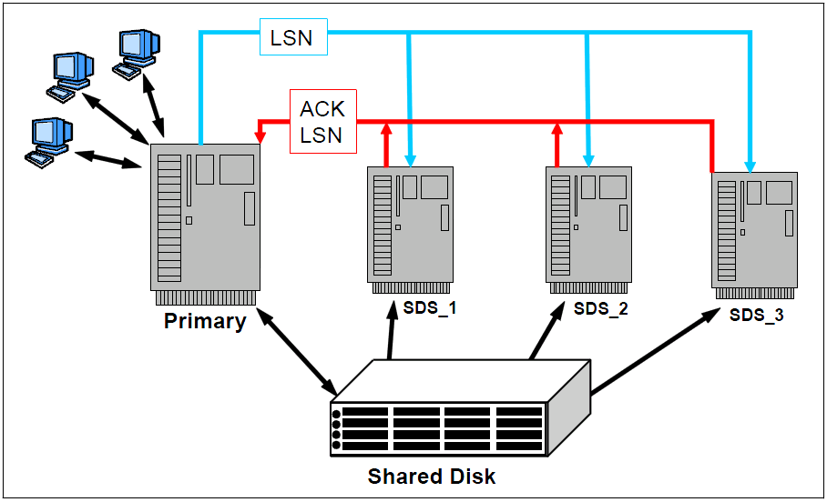
GBase 8s SDS工作原理
1.Primary : 写逻辑日志
2.Primary : 将Log Sequence Number (LSN) 发送到 secondary servers
3.SDS_1,2,3 : 根据接收到的LSN从磁盘读取相应的log并在buffer中重做,但不写回到磁盘
4. SDS_1,2,3: 重做后发送ACK回primary server
5.Primary : 确认ACK
Notes:
This will slightly reduce the network traffic,
especially on highly used systems with fast filling log files. The secondary will,
after receiving the LSN from the primary, read the associated log entries from the
采用Server Multiplexer (SMX)实现Primary server与Secondary Servers之间的通信
The changes are only applied in the buffer pool and
will not be written to disk on a secondary server.
After applying the log entries to the buffer pool, the secondary server will send a
acknowledgement (ACK) back to the primary. The primary server will keep track
of the ACK messages for the LSN progress.
the SDS does not support synchronous
mode. The LSN will be sent out and the primary will not block an ACK from any of
the secondary servers.

Slide 8
GBase 8s SDS工作原理(续)
Threads
Primary:
– SDS_send_<secondary> 发送所有的数据, 如 LSN或者心跳
– SDS_recv_<secondary>
接收消息,如ACKs
Secondary:
– SDS_Network
当收到消息时，激活 smxrcv thread
验证消息的有效性
发送 ACKs
– SDS_LogReader
当新的 LSN 到达时, 从disk读取相应的log
– SDS_apply
将log转换为fast recovery threads可理解的格式
fast recovery threads 将在buffer pool中播放
onstat -g ath
SDS related threads on a primary server
43 11881198 10d6bd00 3 cond wait netnorm 3cpu smxrcv sds_sec_11_0
44 11881ad8 10d6d9e8 1 cond wait smx pipe1 3cpu smxsnd sds_sec_11_0
45 11a83320 10d6dfb0 1 sleeping secs: 1 1cpu SDS_Send_sds_sec_11_0
47 11c9edb0 10d6eb40 3 sleeping secs: 1 1cpu SDS_Recv_sds_sec_11_0
48 11cbe080 10d6e578 3 cond wait netnorm 3cpu smxrcv sds_sec_11_1
49 11c9e9f0 10d6f108 1 cond wait smx pipe1 1cpu smxsnd sds_sec_11_1
50 11c90018 10d6f6d0 1 sleeping secs: 1 1cpu SDS_Send_sds_sec_11_1
51 11c90898 10d6fc98 3 sleeping secs: 1 1cpu SDS_Recv_sds_sec_11_1
SDS related threads on a secondary server
14 11592018 10d6aba8 1 cond wait smx pipe1 3cpu smxsnd sds_prim_11
15 115923a8 10d6b170 3 cond wait netnorm 4cpu smxrcv sds_prim_11
17 115ffd80 10d6bd00 2 cond wait SDS_clcond 4cpu SDS_LogReader
18 11776428 10d6c2c8 2 cond wait drcb_bqf 4cpu SDS_apply
19 117767b8 10d6c890 3 sleeping secs: 1 1cpu SDS_Network
23 118a9ea8 10d6d420 2 sleeping secs: 1 1cpu logrecover
24 117f3b18 10d6dfb0 2 sleeping secs: 1 1cpu bld_logrecs
25 11f23068 10d6e578 2 cond wait packet_con 1cpu logredo
26 11f23528 10d6eb40 2 cond wait packet_con 3cpu xchg_1.0
27 11f23718 10d6f108 2 cond wait packet_con 4cpu xchg_1.1
Notes:
Threads
In an SDS environment, the IDS 11 server will create a send and receive thread
for SMX once the communication between a newly started secondary and the
primary is established.
Primary:
– SDS_send_<secondary> Requests a send of all data, such as the LSN or heartbeats, by
invocation of the smxsnd command to a particular secondary SDS
server specified in the name of the thread.
SDS_recv_<secondary>: For incoming messages such as ACKs, the
appropriate structures related to the particular associated SDS
secondary server specified by the name in the thread will be updated.
• The thread will be woken up by the smxrcv thread when incoming
messages arrive.
Secondary:
– SDS_Network
• Activated by the smxrcv thread when an incoming message arrives.
• Validates the incoming message for consistency and performs the
appropriate action, such as sending reply messages, such as ACKs, or
putting the incoming data into the work queue for the threads dedicated
to work on the incoming message.
• Activates the target threads after putting the message in the work
queue.
– SDS_LogReader
• In case a new LSN arrives, this thread will read the associated log
pages from the disk and put them into the work queue for the
SDS_apply thread and activate it.
– SDS_apply
• Will convert the log pages from the queue into a readable format for the
fast recovery threads that apply the log entries on the pages in the
buffer pool.

Slide 9

什么是 HDR ？
HDR是一种将数据从主服务器复制到备服务器的方法
实例级别的复制 (所有启用日志记录功能的数据库)
基于逻辑日志的复制技术，需要传输大量的逻辑日志
数据库需启用日志模式
通过网络持续将数据复制到备节点
HDR 确保从服务器总是与主服务器保持同步。
如果主服务器发生故障，那么备用服务器可以接管，直到主服务器恢复运行为止。
HDR特点
仅有一个HDR备节点，备节点可读写
高带宽、主备节点距离近
每个节点拥有它自己的存储设备
能承受服务器软硬件故障
光纤网络，
高带宽，
距离近
HDR
Instance1
（主节点）
Instance2（HDR备节点）

Slide 10
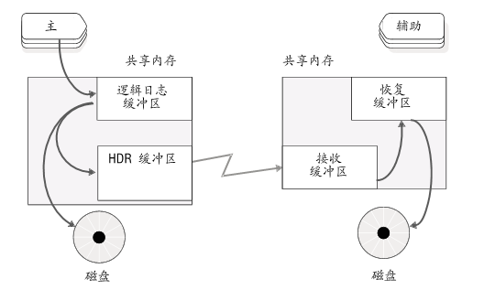
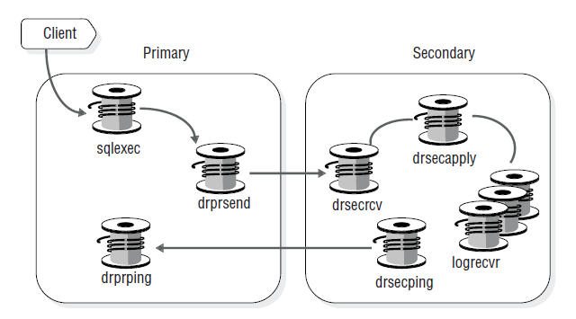
HDR工作原理-- 逻辑日志传输过程
HDR是一种基于逻辑日志的集群技术，逻辑日志传输过程如下：
①主实例的逻辑日志缓冲区 → HDR缓冲区
②主实例的逻辑日志缓冲区 → 磁盘
③主实例的HDR缓冲区的内容 → 备实例的接收缓冲区 (drprsend, drsecrcv)
④备实例的接收缓冲区 → 恢复缓冲区 (drsecapply)
⑤备实例将逻辑日志记录应用到磁盘上的dbspace (logrecvr)
drprping 和drsecping线程发送接收消息以监控两个实例之间的连接
①
③
④
②
⑤

Slide 11
HDR同步模式
HDR备实例使用来自主实例的逻辑日志与主实例进行同步，主备实例之间有三种同步模式
完全同步模式(Fully synchronous mode)
主实例上的事务需要得到HDR备实例的事务完成的确认信息才会完成
数据完整性最优
若客户端应用使用无缓冲日志，有许多小事务，系统性能会受到影响
近同步模式(Nearly synchronous mode)
主实例上的事务需要得到HDR备实例的收到事务的确认信息才会完成
异步模式(Asynchronous mode)
事务在完成前不需要HDR备实例的确认信息
系统性能较好
若发生服务器故障，数据可能会丢失
注：主备实例间的检查点是同步的，主实例等待备实例确认其接收到检查点日志记录才完成检查点。
Notes:
这三种同步模式控制事务提交什么时候返回给客户端应用：在主实例处理之后，在传输给HDR备实例后，在HDR备实例处理之后。

Slide 12
GBase 8s RSS介绍
RSS备用服务器的主要作用是提供灾难恢复解决方案。
将日志发送到RSS的方式与主服务器将日志发送到HDR辅助服务器的方式很相似。但是，RSS采用SMX异步通信框架，因此其对主服务器的影响达到最小。出于该原因，主服务器和RSS辅助服务器之间事务落实或检查点均不是同步进行的。换句话说，不保证主服务器上落实的任何事务也在同一时间在RSS辅助服务器上得到落实。因为RSS辅助服务器是异步进行更新的，所以RSS辅助服务器不能直接提升为主服务器。相反，它可以提升为HDR辅助服务器，然后提升为主服务器。另外，HDR辅助服务器可降级为RSS辅助服务器。

Slide 13
GBase 8s RSS介绍
江苏省RSS
浙江省RSS
福建省RSS
湖北省RSS
内蒙省RSS
互联网 – 数百、千公里外
江苏服务器
广东 佛山
浙江服务器
广东 佛山
福建服务器
广东 佛山
湖北服务器
广东 佛山
内蒙服务器
广东 佛山
服务器的物理大集中与管理于广东佛山

Slide 14
GBase 8s RSS介绍
某些操作是HDR备服务器可执行，但RSS备服务器不可执行的，例如：
RSS备服务器不支持SYNC方式
RSS备服务器不支持DRAUTO
RSS备服务器不具有同步检查点
RSS备服务器不能直接转换为主服务器

Slide 15
GBase 8s RSS介绍
RSS 特点总结：
一个集群中可以有0到N个RSS辅节点
RSS辅节点可读写，承担部分业务，并和主节点相互备份；在某个节点发生故障时，该节点上的业务被转移到其它节点
主节点和辅节点之间的距离较远，一般相距几百公里
RSS对带宽的要求较低
主节点和辅节点间的通信只支持异步模式，不支持同步模式
在容灾备份方面，可以承受
服务器软件故障、服务器硬件故障、火灾、地震、海啸等

Slide 16

GBase 8s RSS 工作原理
对目前的IDS引擎，当把日志缓冲区刷新到磁盘上时，同时也会复制日志到HDR日志缓冲区和ER缓冲区高速缓存。
主机如果检查到存在RSS备机实例，则将该页拷贝到一个用于把页送到远端实例的日志缓存中 。如果发送线程处于休眠状态，则唤醒RSS_Send的线程会传输到远程实例的日志页。
当需要被发送的下一页不在日志缓存内，在这种情况下，在RSS_Send线程将直接从磁盘读取日志页。
RSS_Send线程工作在全双工网络模型下。这意味着，线程不等待上一个ACK而直接发送下一个缓冲区。
Log Buffer
Secondary List
Send Thread
Send Thread
Send Thread
rhead
Log Cache
Log Cache
Log Cache
SMX
RSS Node 1
RSS Node 2
RSS Node 3
Primary 工作过程
Notes:
Multiple hot backups
Additional secondary servers
Located Globally
Extends HDR capabilities
Optimize Capacity
Flexible workload distribution
Local read for performance
Distribute to increase capacity
Remote Secondary Server (RSS) nodes
Similar to HDR Secondary
Dirty reads allowed
Primary sends logs to RSS nodes concurrently with logs to secondary
Minimal impact on primary
Some differences with HDR Secondary
RSS nodes can be promoted to HDR secondary, not primary
RSS nodes can only be updated asynchronously
Business Value:
Easily grow your query and reporting capacity
Multiple replications for different purposes (hot backups, bunker sites, disaster recovery, etc.
More availability capacity and better performance (reduced network latency at remote sites)

Slide 17
GBase 8s RSS 工作原理 （续）
RSS_Recv 以SMX为接口从主机接受日志页。
RSS_apply仅对dr_secapply 做了很小的修改且与被dr_secapply使用的HDR代码的相似度达98%。
恢复逻辑剩下的部分与现存的HDR代码相似
Secondary 工作过程

Slide 18
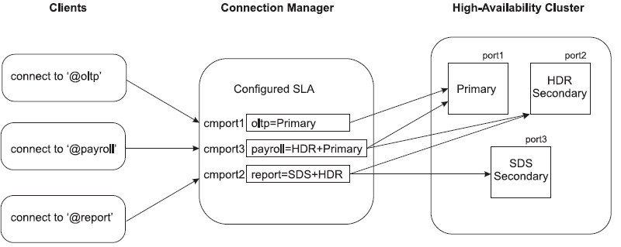
连接管理器CM
提供客户端与服务器集群的连接。
基于服务层协议（SLA）的连接管理；
提供应用透明服务；
管理故障切换，且切换对应用透明；
管理负载均衡。
使用如下 SLA 进行连接:
SLA oltp=primary
SLA payroll=HDR+primary
SLA report=SDS+HDR

Slide 19
目录
一
GBase 8s 高可用概况
二
SDS、HDR、RSS介绍
三
适用场景

Slide 20

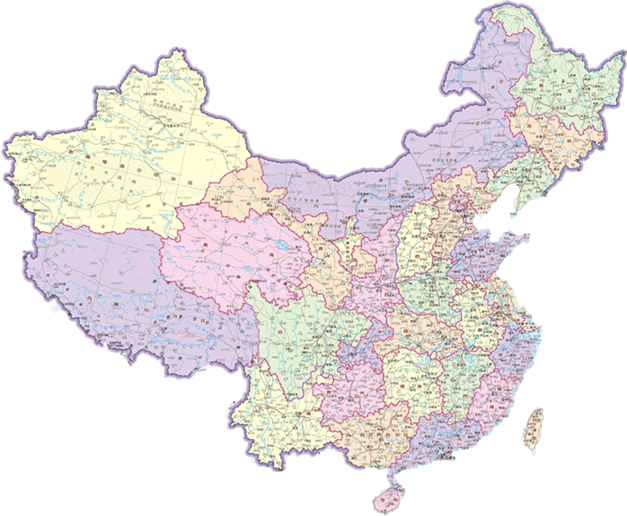

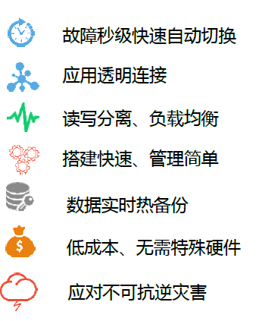




GBase 8s 两地三中心
应用1
应用2
应用3
应用4
连接管理器
CM1
CM2
西北容灾中心
北中心东城机房
HDR
RSS
SDS
北中心西城机房
RSS
南中心容灾机房

Slide 21

适用场景—单机数据库升级 HDR高可用
主节点故障转移HDR 30秒完成；应用高可用 至 99.5%
HDR节点执行OLAP 复杂决策分析； 充分利用备份资源
客户/服务器 架构
(Client/Server)
OLAP 应用
数据库集群架构
连接管理器CM
连接管理器CM
应用节点
应用节点
OLTP
升级
逻辑日志
主节点
HDR辅节点
数据库节点

Slide 22
适用场景—单机数据库升级 HDR＋RSS 高可用
主节点故障转移HDR 30秒完成；应用高可用 至 99.5%
RSS 异地远程灾备中心
RSS 节点及时OLAP决策分析应在 异地总部 (北京或上海)
客户/服务器 架构
(Client/Server)
数据库集群
OLAP 应用
连接管理器CM
应用节点
应用节点
OLTP
升级
逻辑日志
逻辑日志
HDR辅节点
主节点
异地 RSS辅节点
数据库节点

Slide 23
适用场景—升级 SDS 高可用＋大量查询
OLTP SDS故障转移 30秒完成，应用高可用 至 99.5%
弹性扩容架构，适用大量查询操作
高容量 OLAP 适用分析操作
数据库集群
客户/服务器 架构
(Client/Server)
OLAP 应用
连接管理器CM
查询操作
查询操作
应用节点
应用节点
升级
主节点
SDS-1辅节点
SDS-2辅节点
SDS-3辅节点
共享存储
数据库节点
数据库集群

Slide 24
比较 Oracle RAC vs GBase 8s SDS
双主节点
同步手段 －共享内存同步
数据复制 －共享内存同步
特点：复杂；高写入时性能下降
主辅节点
同步手段 －逻辑日志(redo log)
数据复制 －逻辑日志从作于内存
特点：简单，辅节点容错。
两节点共享内存双向同步
两节点共享内存双向同步
逻辑日志从作在SDS内存
Oracle RAC
GBase 8s SDS
内存
内存
内存
内存
主节点
主节点
主节点
SDS辅节点
共享存储
逻辑日志
共享存储

Slide 25
总结(1)
CM 连接管理器
数据库集群的灵魂
提供连接服务；感应故障，负载均衡。
主导节点转移，客户端重新连接。
SLA 预设应用导向，使OLTP与OLAP分流；
HDR 故障转移高可用
故障转移，应用高可用 至 99.5%
30秒内升级，客户端无感主数据库故障
RSS 异地容灾高可用
异地备份，避免同地的不可抗拒事务，譬如天灾。
云端备份，强化灾备功能。
SDS 共享磁盘高可用
横向扩展数据库集群的性能，提高大量查询
SDS辅助节点宕机不影响；主节点宕机，故障转移

Slide 26
总结(2)
GBase 8s 以数据复制的技术搭建数据库集群。在这个集群中以连接管理器(CM)为核心提供三种集群场景，HDR，RSS，与SDS。三种集群可以单独存在，也可以共同运作。
GBase 8s数据库集群的高可用成就上层应用达到7*24小时业务保障。它也应对不可抗逆灾害提供 异地远程的灾备中心。

Slide 27
Thank you !

